Slide 1
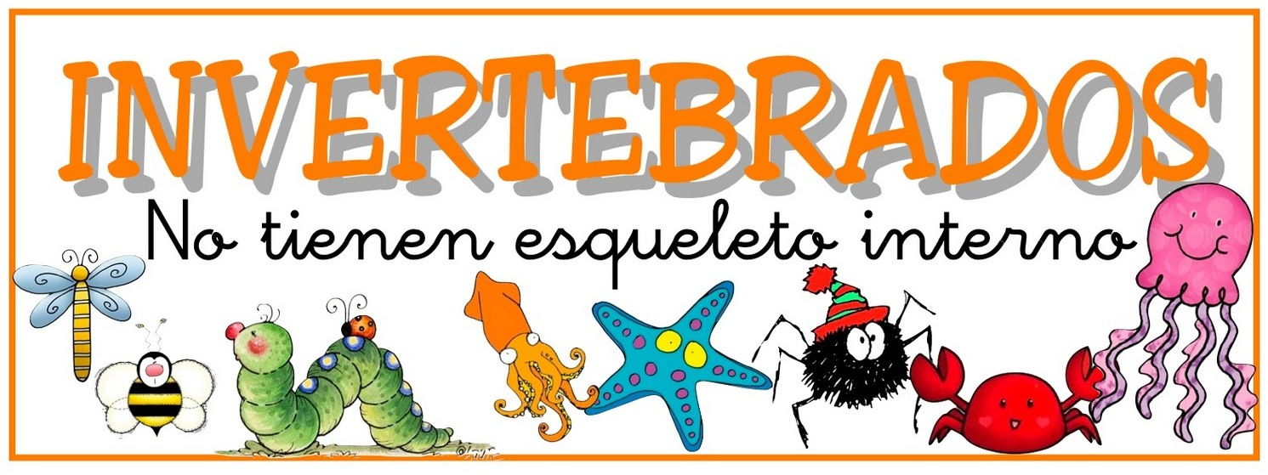
ANIMALES INVERTEBRADOS – BIOLOGÍA

Slide 2
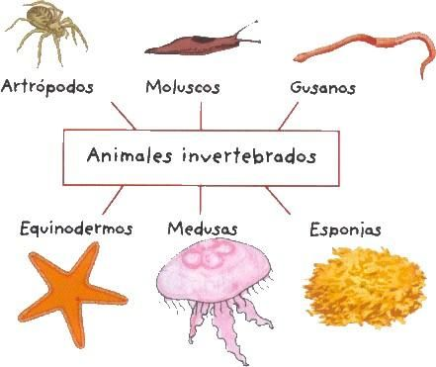
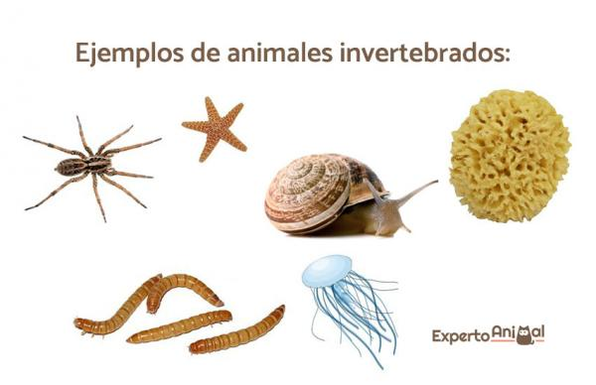
Los animales invertebrados
REPRODUCCIÓN SEXUAL Y EN ALGUNOS CASOS TAMBIÉN ASEXUAL
OVÍPAROS
MUCHOS PRESENTAN DESENVOLVIMIENTO INDIRECTO Y METAMORFOSE
Los invertebrados son el grupo de animales más numerosos del planeta; es un grupo muy homogéneo que presenta una gran variedad en sus características.
CARACTERÍSTICAS
Su tamaño es muy variado algunas veces muy grande y otras diminuto como una pulga.
Su forma de desplazarse puede ser en movimiento o sésil, eso quiere decir, que el ser esta pegado al suelo y no tiene ningún tipo de movimiento.
La presencia de su esqueleto pueden prescindir básicamente de el o tener un exoesqueleto, como los insectos, o carecer de el como las babosas.
Los ambientes que habitan los invertebrados son acuáticos o terrestres.

Slide 3
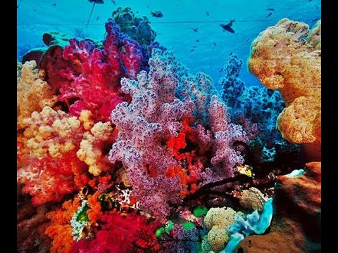
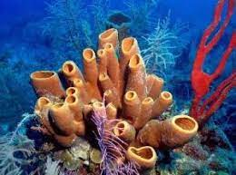
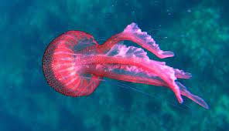
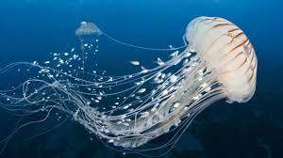
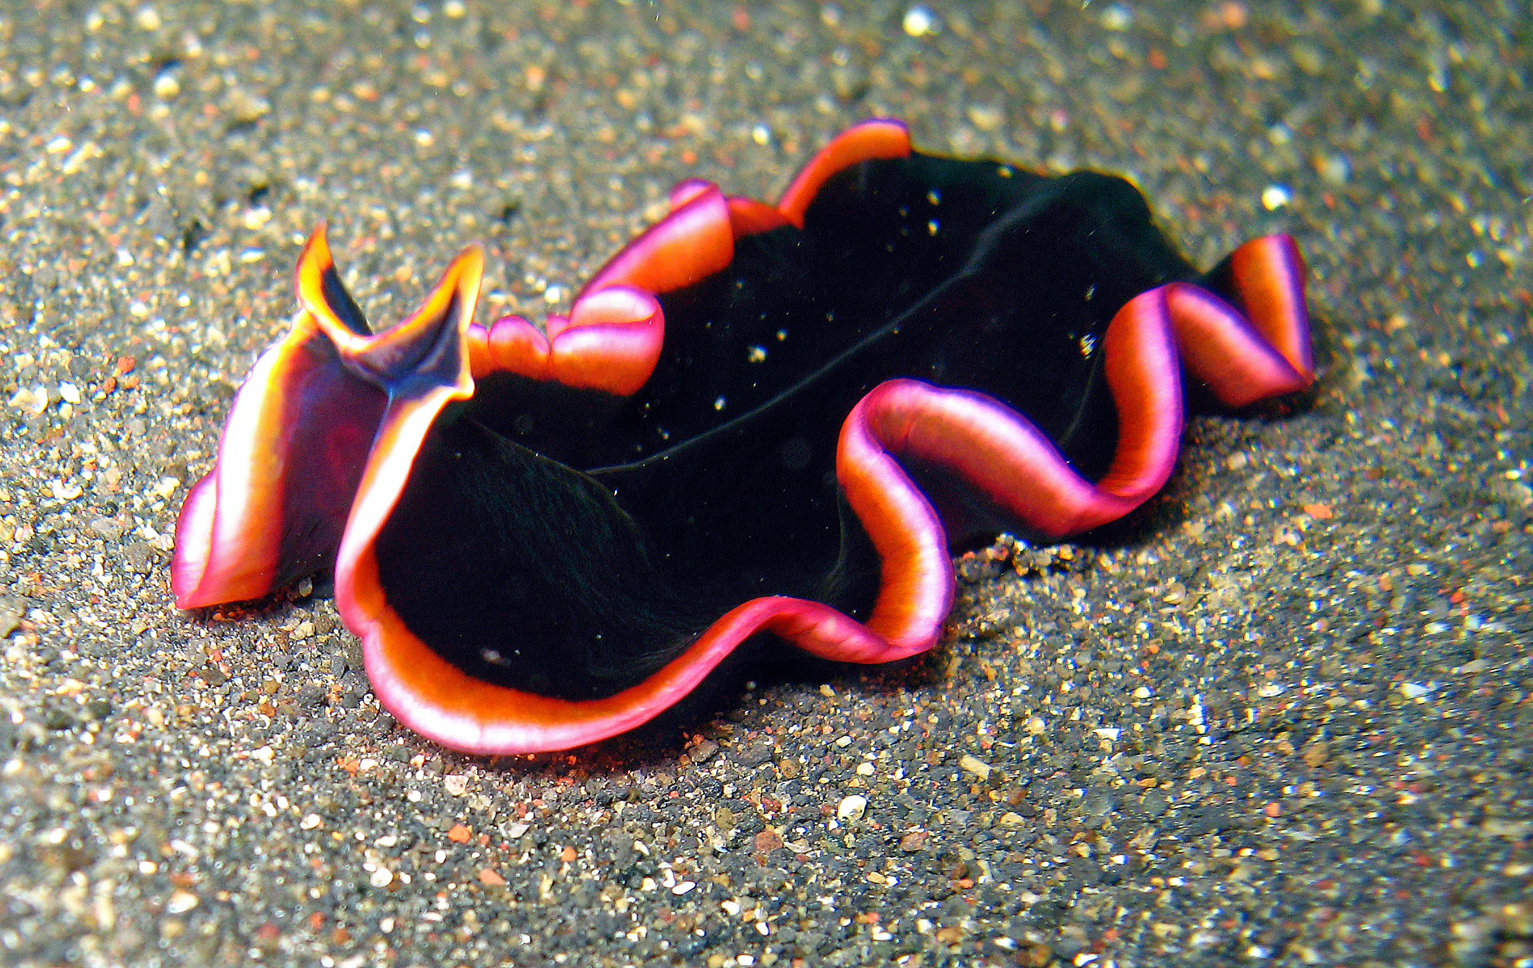
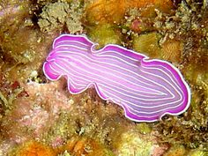
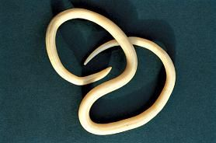
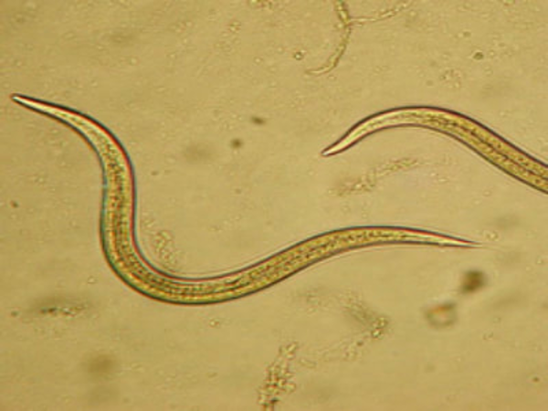
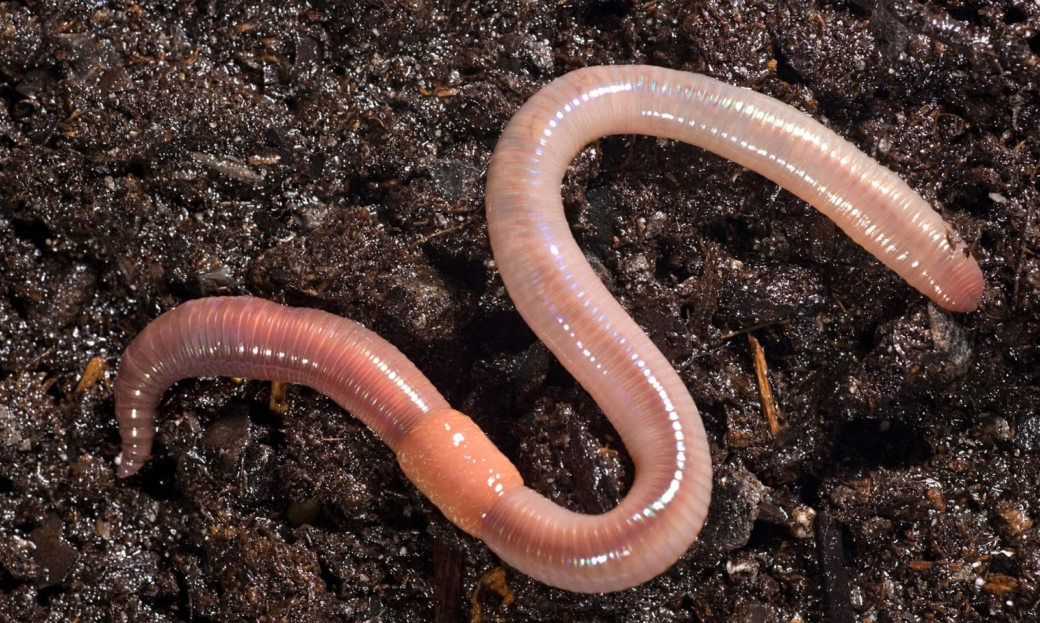
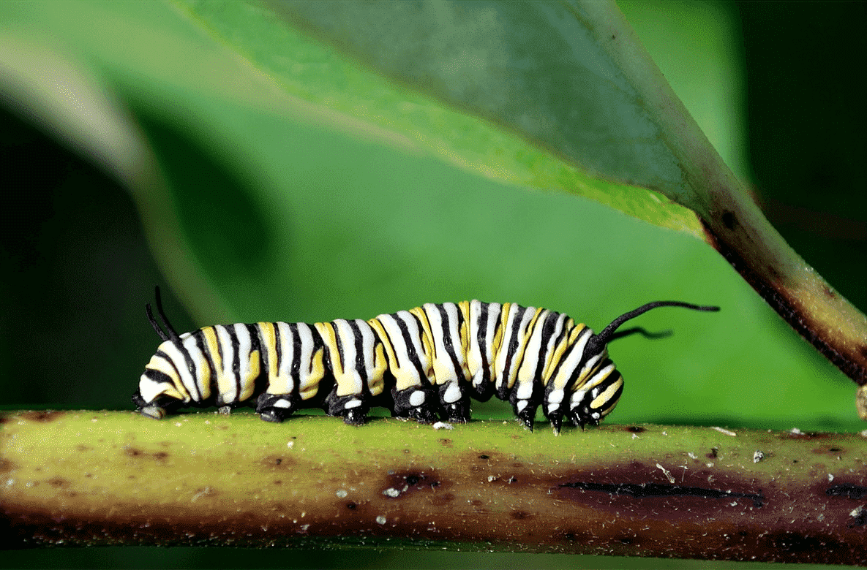
Tipos de animales invertebrados
Poríferos: Animales muy simples, con el cuerpo cubierto de poros. Viven fijos en
el fondo del mar. Son las esponjas.
Cnidarios: Cuerpo blando con forma de saco. Viven en el mar. Son las anémonas, corales y medusas.
Platihelmintos: Cuerpo blando, con forma alargada y plana. Por ejemplo la tenia y las planaria.
Nematodos: Animales blandos y cilíndricos,con el cuerpo sin dividir. Un ejemplo las lombrices intestinales.
Nematodos: Animales blandos y cilíndricos,con el cuerpo sin dividir. Un ejemplo las lombrices intestinales.
Nematodos: Animales blandos y cilíndricos,con el cuerpo sin dividir. Un ejemplo las lombrices intestinales.
Anélidos: Cuerpo blando, alargado y cilíndrico, dividido en anillos. Las babosas pertenecen a este grupo.

Slide 4
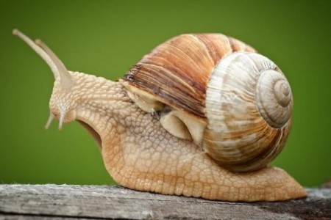
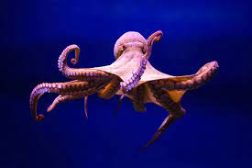
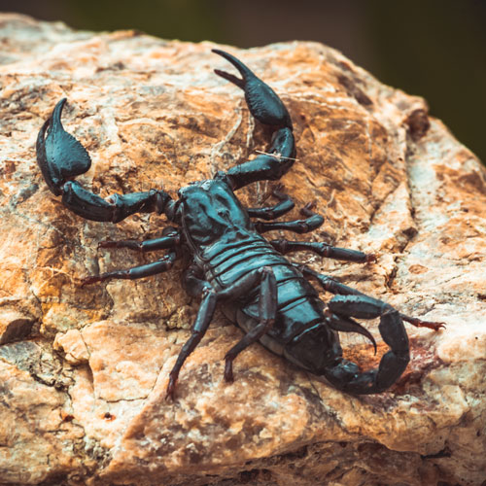
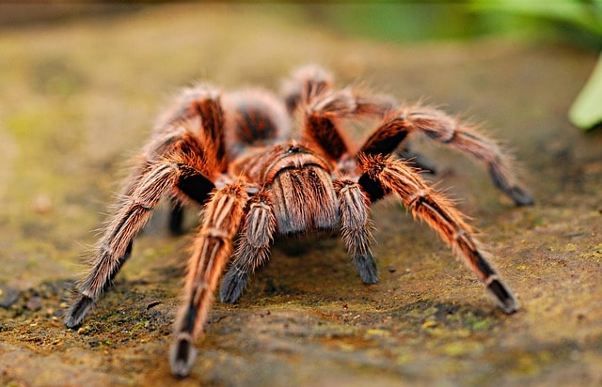
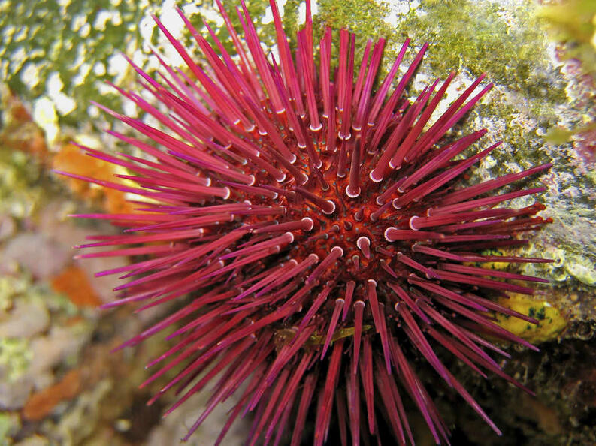
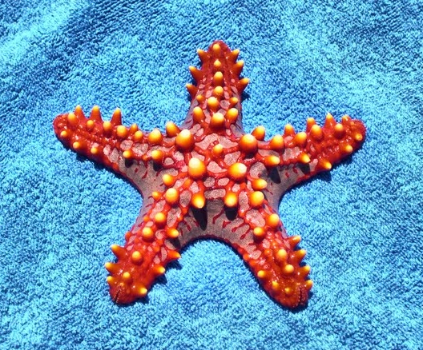
Tipos de animales invertebrados
Moluscos: Cuerpo blando, protegido en ocasiones por una concha. Por ejemplo el pulpo y el caracol.
Artrópodos: Cuerpo segmentado y protegido por una cubierta. Por ejemplo, las arañas, las gambas o las mariposas.
Equinodermos: Animales sin cabeza y con el cuerpo cubierto por puás y placas. Pertenecen a este grupo el erizo de mar.

Slide 5
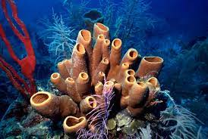

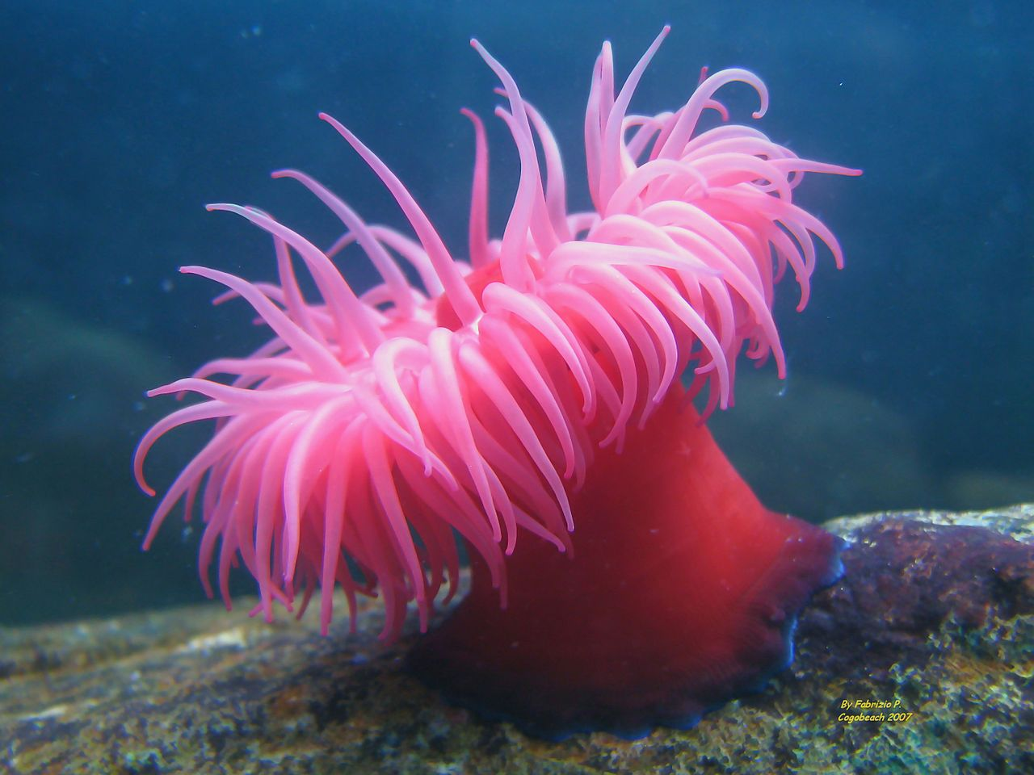
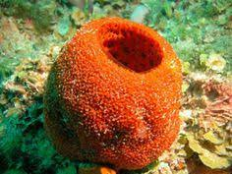

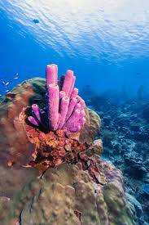
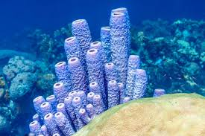
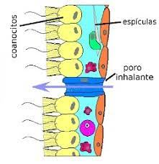

Poríferos y cnidarios
Presentan también reproducción asexual
            Poríferos
Son animales sésiles que carecen de simetría. La mayoría son marinos pero existen de agua dulce.
El cuerpo tiene forma de saco.
Se alimentan por filtración, es decir, obtienen del agua unas pequeñas partículas de alimento o oxigeno.
En su interior hay una cavidad atrial, que se abre al exterior atraves de un gran orificio llamado ósculo.
Las paredes son gordas y están perforadas por numerosos poros, que se comunican entre sí mediante pequeñas canles.
                DIGESTIÓN
Intracelular: Es solo en los poríferos. Generan corrientes de agua atraves de sus númerosos poros que hacen pasar las partículas al interior de la cavidad atrial. Después, son captadas por unas células llamadas coanocitos, encargados de realizar la digestión intracelular.
DIGESTIÓN INTRACELULAR

Slide 6
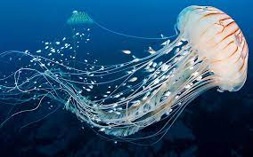
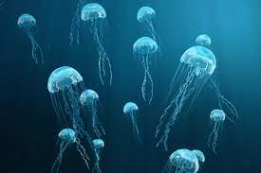
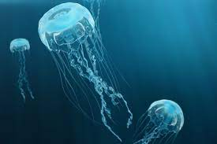
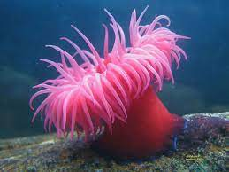
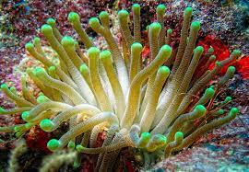
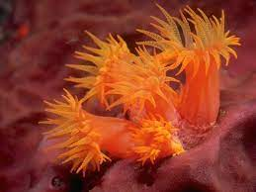
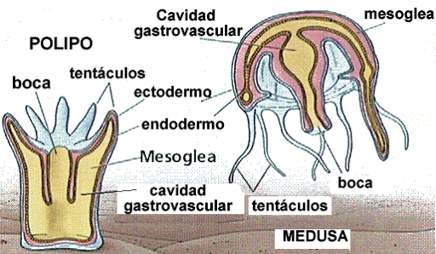
Poríferos y Cnidarios
Cnidarios
DIGESTIÓN MIXTA
POSEEN HIDROESQUELETO
Son animales con simetría radial y cuerpo blando
Tiene cavidad gastrovascular. Donde se dirige el alimento.
La cavidad se comunica con el exterior mediante una única abertura, que hace de boca y ano y esta rodeada por tentáculos.
La función de los tentáculos son atrapar a sus presas y paralizarlas con sus células urticantes.
Se pueden presentar de 2 formas: pólipo o medusa.
            DIGESTIÓN
Su digestión es mixta. Eso quiere decir que capturan sus presas con la ayuda de los tentáculos, las ingieren atraves de la boca y realiza una digestión mixta en 2 etapas: una extracelular en la cavidad gástrica y otra intracelular en el interior de las células.

Slide 7
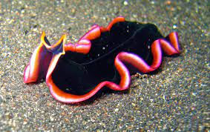

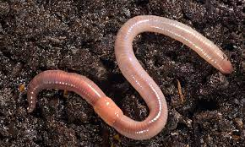
Platihelmintos, nematodos y anélidos
Simetría bilateral.
Su cuerpo es blando y alargado.
Debido a su forma de gusano y su ausencia de patas, se desplazan arrastrándose.
DIGESTIÓN EXTRACELULAR
POSEEN HIDROESQUELETO
PRESENTAN TAMBIÉN REPRODUCCIÓN ASEXUAL
Platihelmintos nematodos anélidos

Slide 8
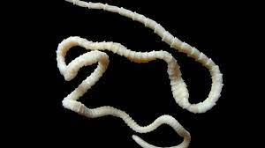
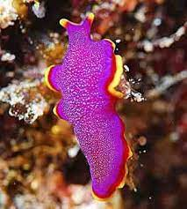
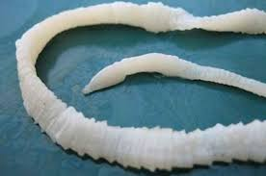
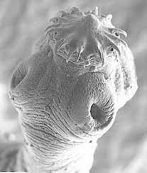
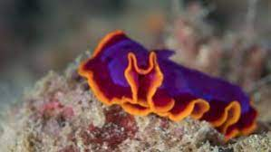
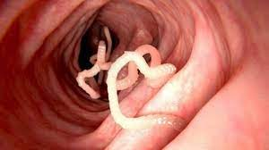
Platihelmintos ( gusanos planos)
Cuerpo blando.
Casi todos parásitos. (tenia..)
También hay especies acuáticas de vida libre.(planaria..)
RESPIRACIÓN CUTÁNEA
Platihelminto acuáticos
Platihelminto parásito.

Slide 9
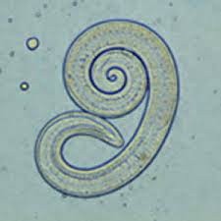
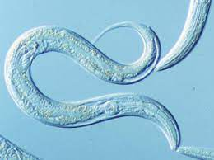
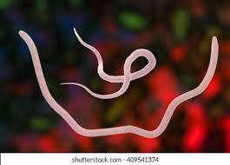
Nematodos (gusanos cilíndricos)
  Cuerpo cilíndrico y delgado, con extremos en punta.
  Pueden ser parásitos ( triquina o lombrices intestinales) o de vida libre.

Slide 10
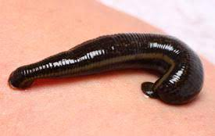
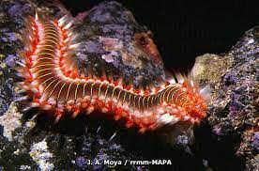

Anélidos (gusanos anillados)
Cuerpo cilíndrico y alargado.
Presentan metamería: División del cuerpo en anillos denominados metámeros.
Tienen pequeños filamentos rígidos llamados quetas, para desplazarse.
Pueden ser parásitos o de vida libre: Sabandijuela, gusanos marinos y lombrices.
RESPIRACIÓN CUTÁNEA EN LOS ANÉLIDOS
RESPIRACIÓN BRANQUIAL EN LOS MARINOS

Slide 11
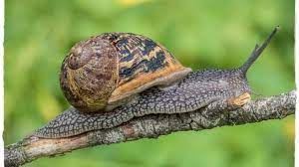
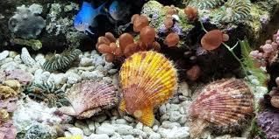
Moluscos
Simetría bilateral.
Cuerpo blando y no segmentados.
La mayoría son acuáticos pero también hay terrestres.
Son 3 grupos: Gasterópodos, bivalvos, cefalópodos.
REGIONES
La cabeza : Tiene los órganos de los sentidos: Boca, los ojos y los tentáculos.
La masa visceral: Contiene la mayoría de los órganos internos, esta rodeada por el manto que tiene unas células que segregan una estructura calcaría llamada concha que puede ser externa o interna.
El pie : Un órgano musculoso que posee diferentes funciones en cada una de las clases de moluscos.
DIGESTIÓN EXTRACELULAR
RESPIRACIÓN BRANQUIAL
EXOESQUELETO

Slide 12

Recurso Educativo
Comparto este excelente trabajo, diseñado para facilitar el aprendizaje sobre los animales invertebrados de Ciencias Naturales en primaria.
Es una presentación muy dinámica, que ofrece un recorrido con imágenes y esquemas para entender este grupo tan variado de animales.
Recurso ideal para utilizar en el aula o como material de repaso en casa.
¡Espero que os sirva de ayuda!
RECURSO : LOS INVERTEBRADOS
TEMÁTICA: CIENCIAS NATURALES- EDUCACIÓN PRIMARIA.
USO: LIBRE Y GRATUITO
¡Visita mi web para descargar más contenidos de apoyo escolar.
NOTA ACLARATORIA:
Este trabajo es un proyecto personal realizado con fines de estudio. Comparto este recurso de forma gratuita como material complementario.
Recordar contrastar siempre la información con los libros oficiales.
Este material no sustituye la labor de un profesional de la enseñanza.

